Slide 1
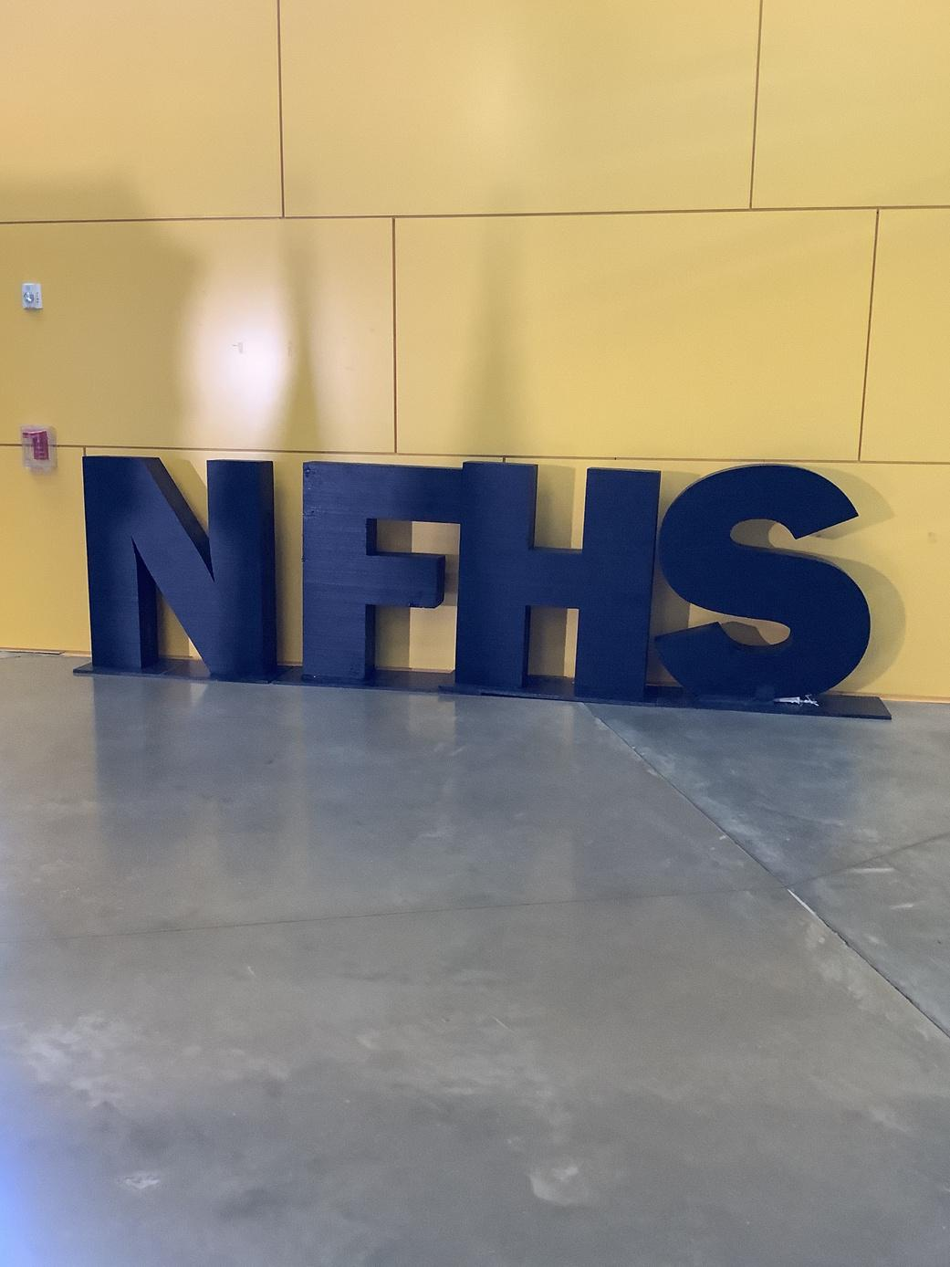
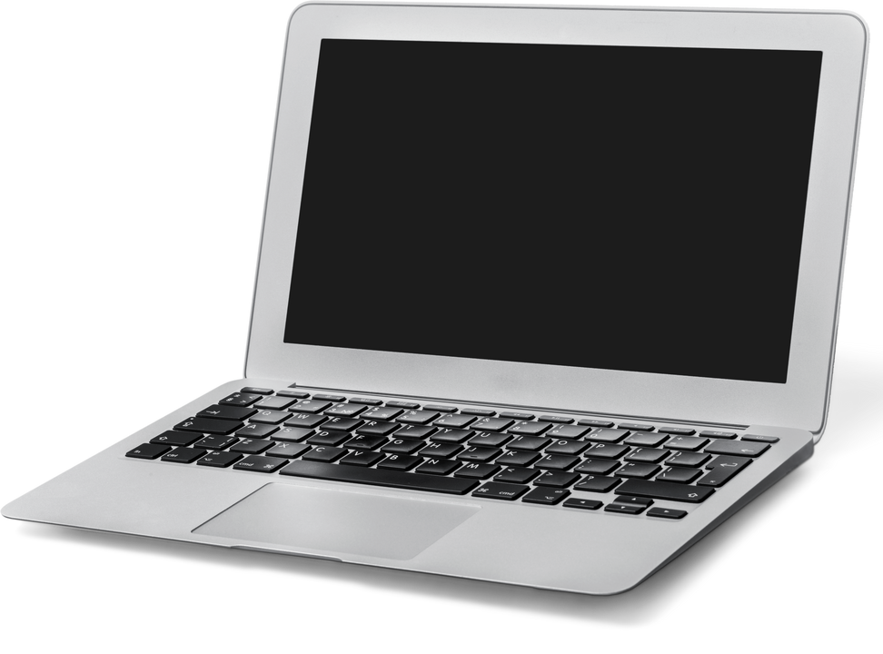
Parents / Guardians Guide to
Uso y cuidado de la computadora portátil del estudiante
North Forest High School

Slide 2
FUNDA PARA PORTÁTIL Y BATERÍA
Las computadoras portátiles que se asignan se entregan con un estuche emitido por la escuela. El propósito de la funda es proteger el dispositivo mientras se transporta. Cuando no esté en uso, cerrar la tapa de la computadora portátil ahorrará batería y protegerá la pantalla. El Chromebook debe transportarse en el estuche protector en todo momento.
Los estudiantes son responsables de cargar la computadora portátil cada noche con el cargador provisto para asegurarse de que esté lista para usar todos los días.

Slide 3
CUIDADO DE LOS PORTÁTILES DE LOS ESTUDIANTES
Los estudiantes son responsables del cuidado general de la computadora portátil que han
emitido por la escuela. Las computadoras portátiles que estén rotas o no funcionen correctamente deben ser
informa a la UDT (personal de soporte informático) lo antes posible a través de bit.ly/NFHSUDT o escanea el código QR.

Slide 4
Precauciones generales
● Tenga cuidado de proteger su contraseña. No comparta su contraseña.
● No se permite comer ni beber junto a su computadora portátil mientras está en uso.
● Los estudiantes nunca deben cargar sus computadoras portátiles mientras la pantalla está abierta.
● Los cables, cables y dispositivos de almacenamiento extraíbles deben insertarse con cuidado en las computadoras portátiles.
● Nunca transporte su computadora portátil con el cable de alimentación enchufado.
● Las computadoras portátiles deben permanecer libres de cualquier escritura, dibujo o calcomanía.
● Nunca se deben colocar objetos pesados ​​encima de su Chromebook.
● Las computadoras portátiles deben tener una etiqueta de propiedad en todo momento y esta etiqueta no debe quitarse ni modificarse de ninguna manera.
● Las computadoras portátiles siempre deben guardarse en un estuche cuando no estén en uso.

Slide 5
Cuidado de la pantalla
¡La pantalla de la computadora portátil puede dañarse fácilmente!
Las pantallas son especialmente sensibles a los daños causados ​​por una presión excesiva sobre la pantalla.
● No apoye ni ejerza presión sobre la parte superior de la computadora portátil cuando esté cerrada.
● No almacene las computadoras portátiles con la pantalla en la posición abierta.
● No coloque nada sobre la computadora portátil que pueda ejercer presión sobre la pantalla.
● No coloque nada en un estuche de transporte o mochila que presione contra la cubierta.
● No toque la pantalla con nada que pueda marcar o rayar la superficie de la pantalla.
● No coloque nada sobre el teclado antes de cerrar la tapa (por ejemplo, bolígrafos, lápices o discos).
● Limpie la pantalla con un paño de microfibra suave y seco o un paño antiestático

Slide 6
Chromebooks dejados en áreas sin supervisión
Bajo ninguna circunstancia se deben dejar las Chromebooks en un área sin supervisión. Las áreas sin supervisión incluyen los terrenos de la escuela, el patio de recreo, el comedor/gimnasio, el laboratorio de computación, la biblioteca, las aulas desocupadas, etc. Cualquier computadora portátil que se deje sin supervisión estará en peligro de ser dañada o robada. Si se encuentra una computadora portátil sin supervisión, notifique de inmediato al personal de NFHS.

Slide 7
Chromebook y/o accesorios perdidos o robados
Chromebooks that are lost or stolen are the responsibility of the student. Lost, broken or stolen laptops must be reported to Ms. Asia Edwards via bit.ly/NFHSUDT or scan the QR code. The lost, stolen or broken devices are subject to a fee provided on the HISD Student Loan Agreement form signed by the student and guardian.

